Slide 1
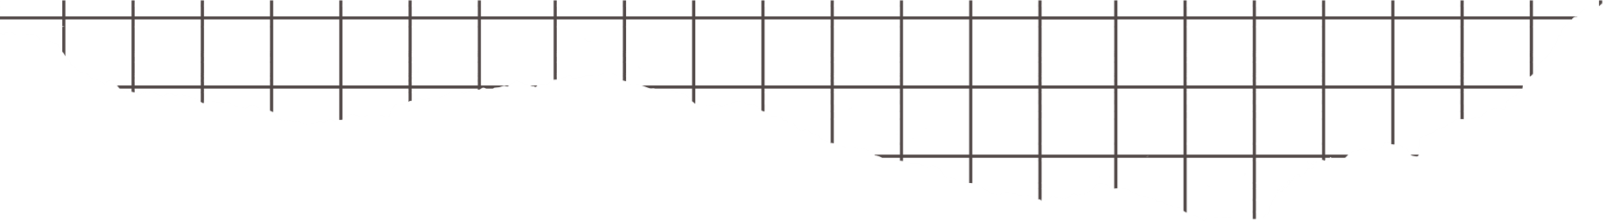




8 - 1
العلاقات بين الزوايا

Slide 2



الاستراتيجيات المستخدمة في درسنا الجميل
التصفح
جدول التعلم
تعلم فردي
تعلم تعاوني
الدقيقة الواحدة
البطاقات الملونة

Slide 3
المفردات
فكرة الدرس
أصنف الزوايا وأتعرف على الزوايا المتقابلة بالرأس والزوايا المتجاورة
الزاوية - الدرجة
الرأس - الزوايا المتطابقة
الزاوية القائمة – الزاوية الحادة
الزاوية المنفرجة – الزاوية المستقيمة
الزوايا المتقابلة بالرأس
الزوايا المتجاورة

Slide 4
جدول التعلم
ماذا أريد
أن أعرف
ماذا أعرف
ماذا تعلمت

Slide 5
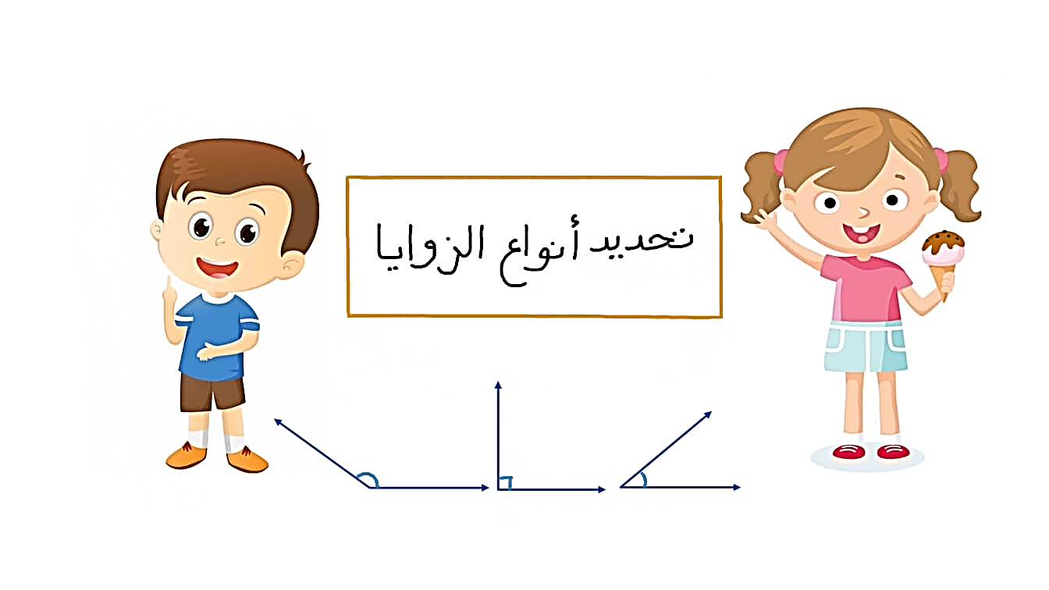
معرفة سابقة

Slide 6

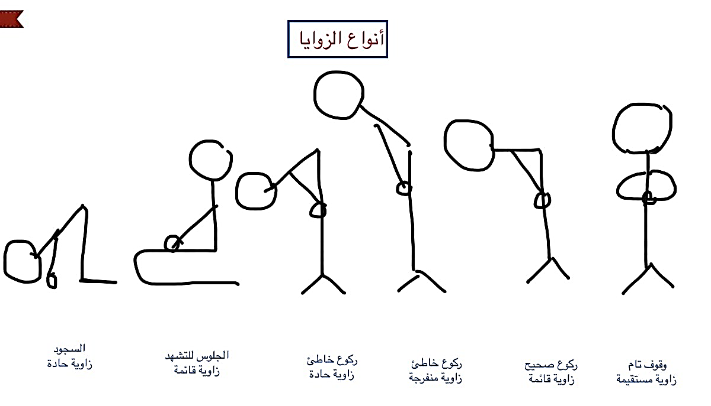
تمهيد
من خلال الشكل المقابل حددي
أنواع الزوايا ؟
وقوف ركوع ركوع ركوع الجلوس السجود
تام صحيح خاطئ خاطئ للتشهد

Slide 7
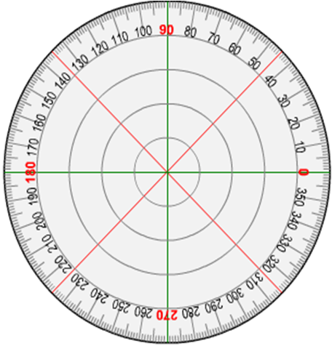




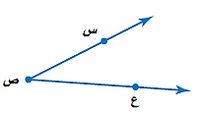
ضلع الزاوية
الرأس هو النقطة التي يلتقي فيها الضلعان
ضلع الزاوية

Slide 8




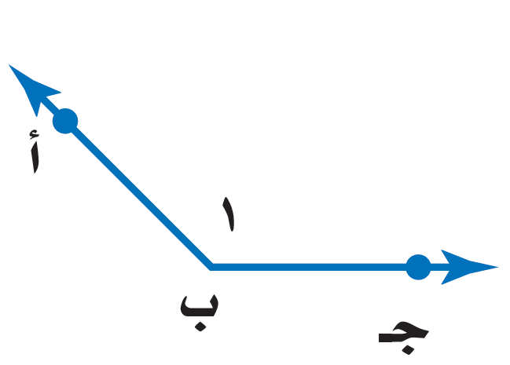



اولاً / تسمية الزوايا
أ ب ج
ج ب أ
ب

Slide 9
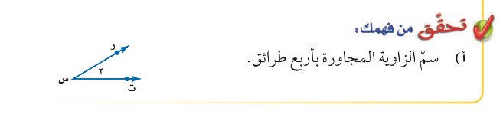

تحقق من فهمك
تعلم فردي

Slide 10
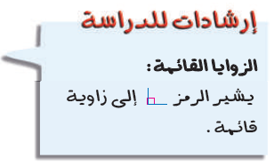
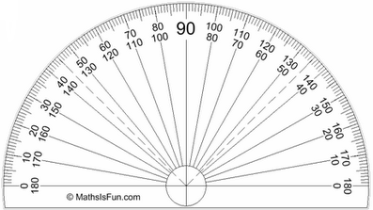
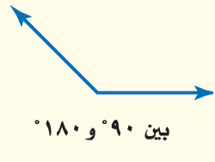
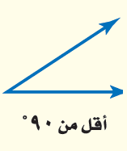
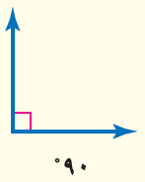
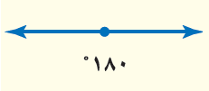




ثانياً / تصنيف الزوايا
تصنف الزوايا بحسب قياساتها ، والزاويتان المتساويتان في القياس تكونان متطابقتان
لا نحتاج كل مرة إلى منقلة لتصنيف الزاوية
أنواع الزوايا

Slide 11


Slide 12
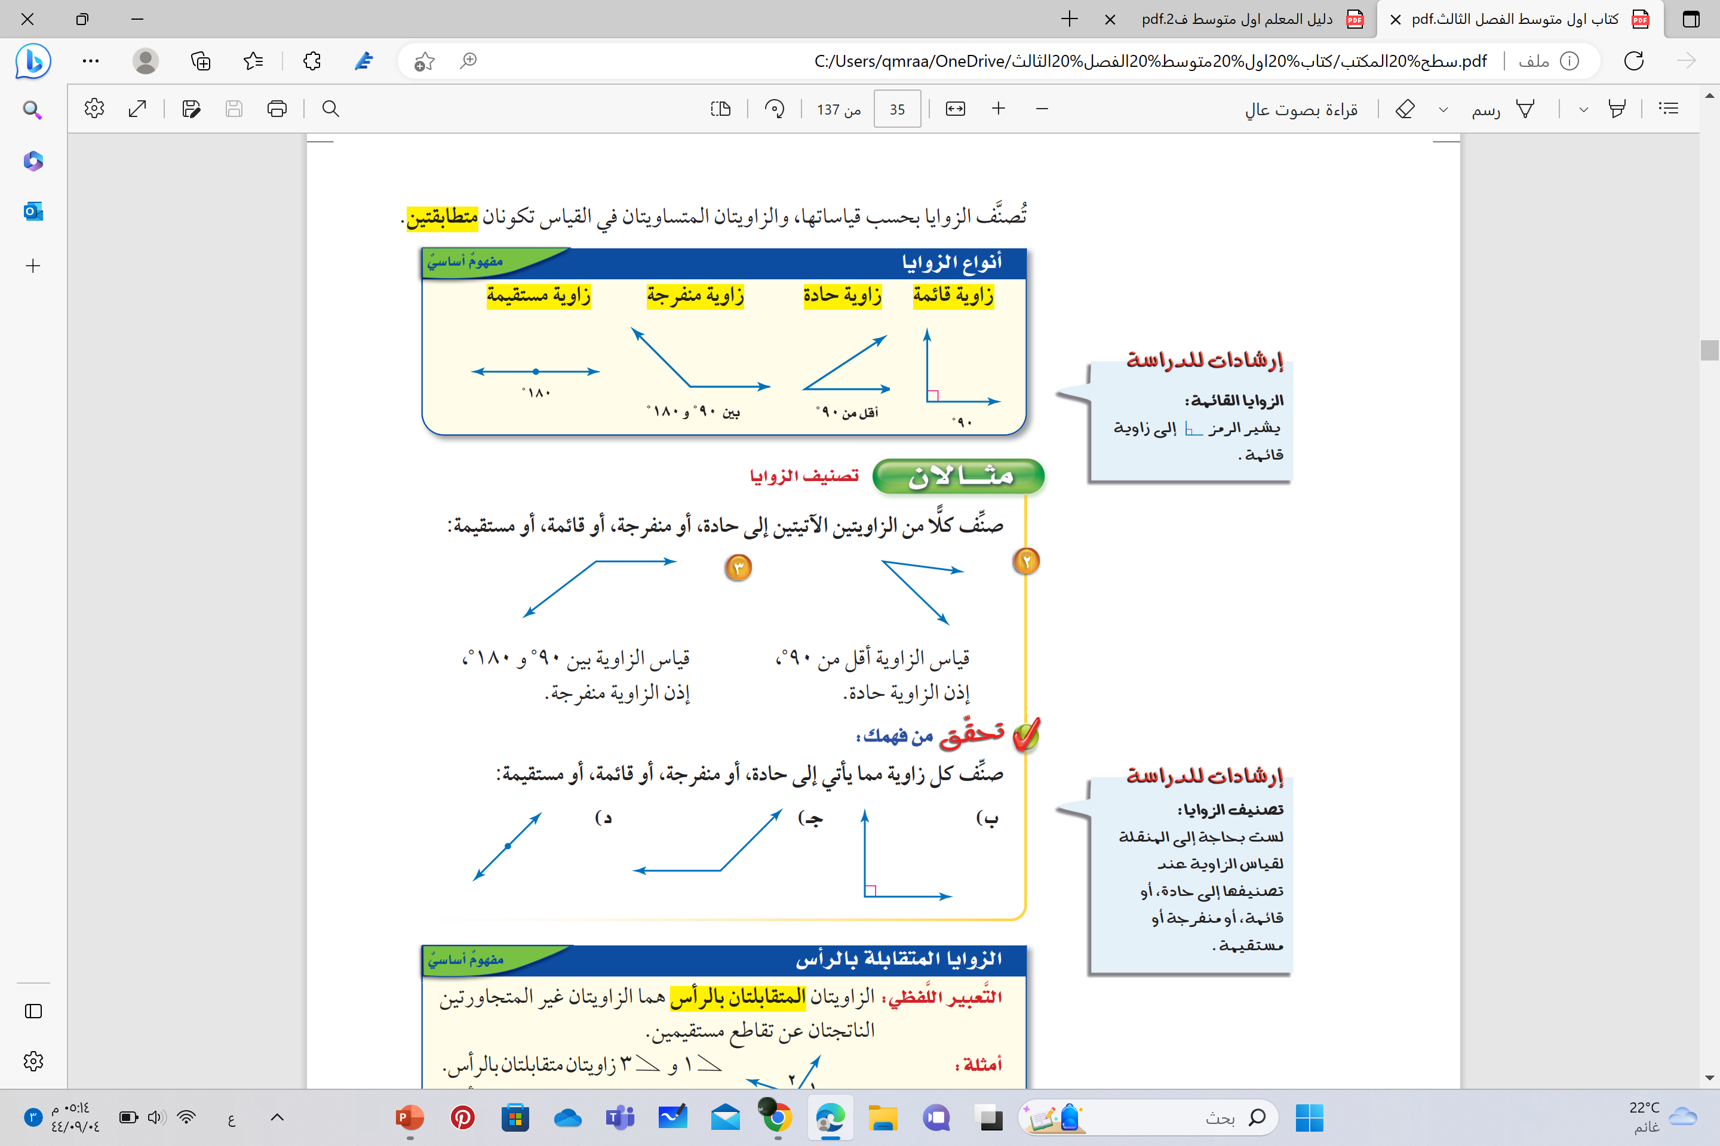
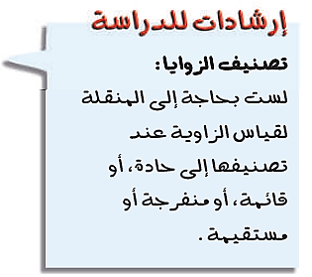
القراءة الصامتة

Slide 13
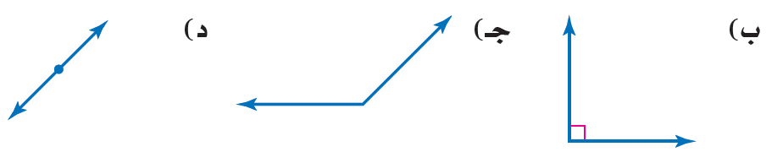
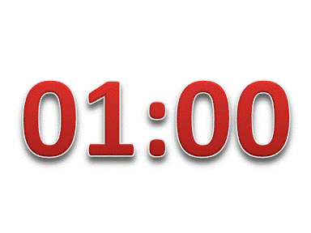
تحقق من فهمك

Slide 14
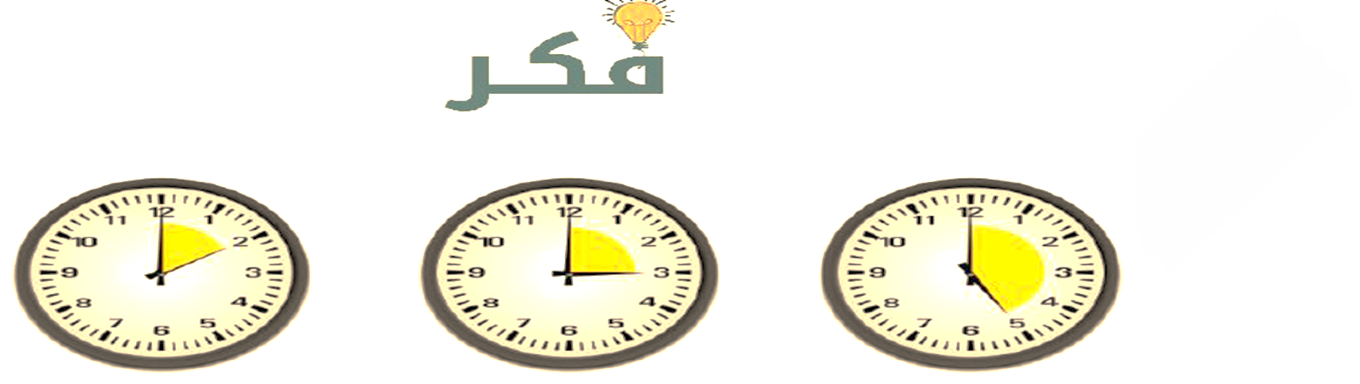
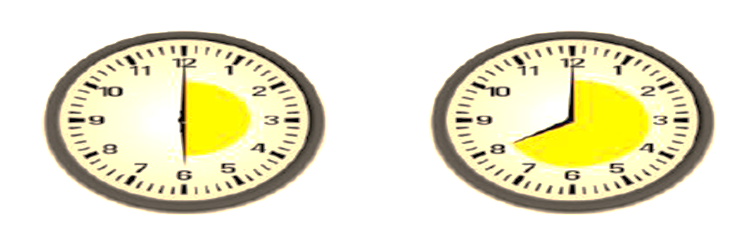
صنفي زوايا الساعات التي أمامك .

Slide 15
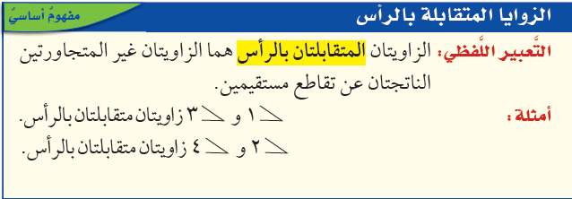
1
2
4
3

Slide 16
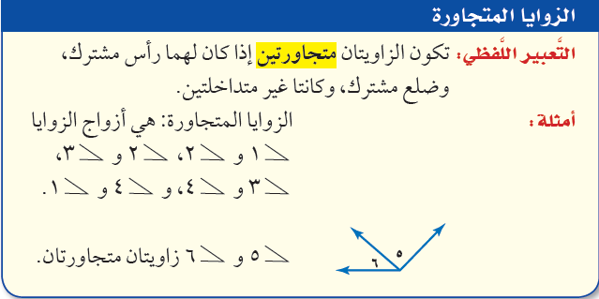
1
2
4
3

Slide 17
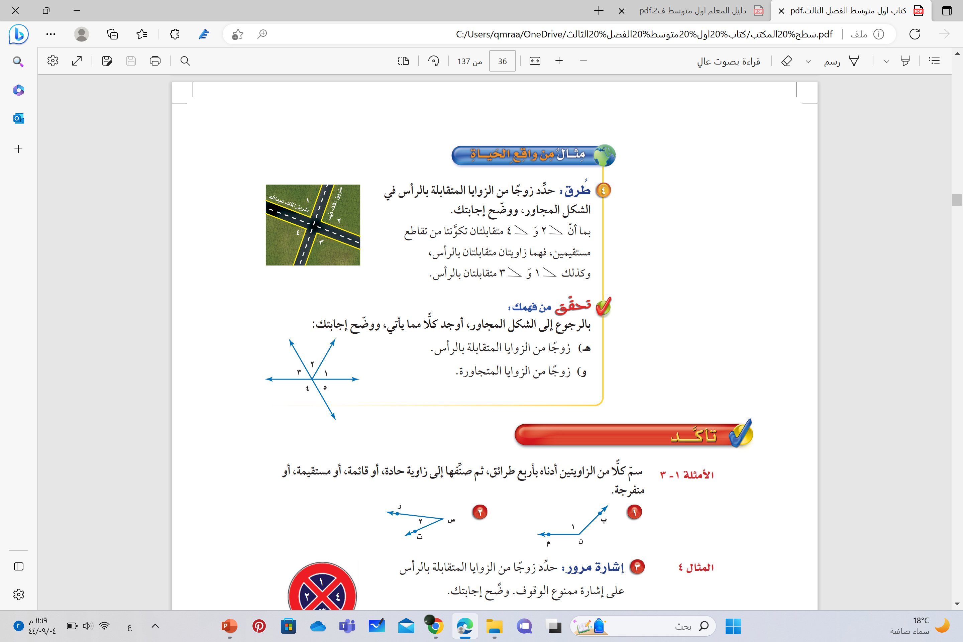

Slide 18
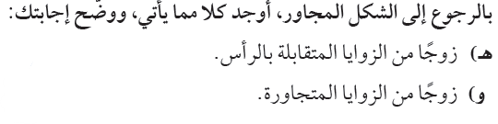
تحقق من فهمك
2
3
1
تعلم فردي
4
5

Slide 19
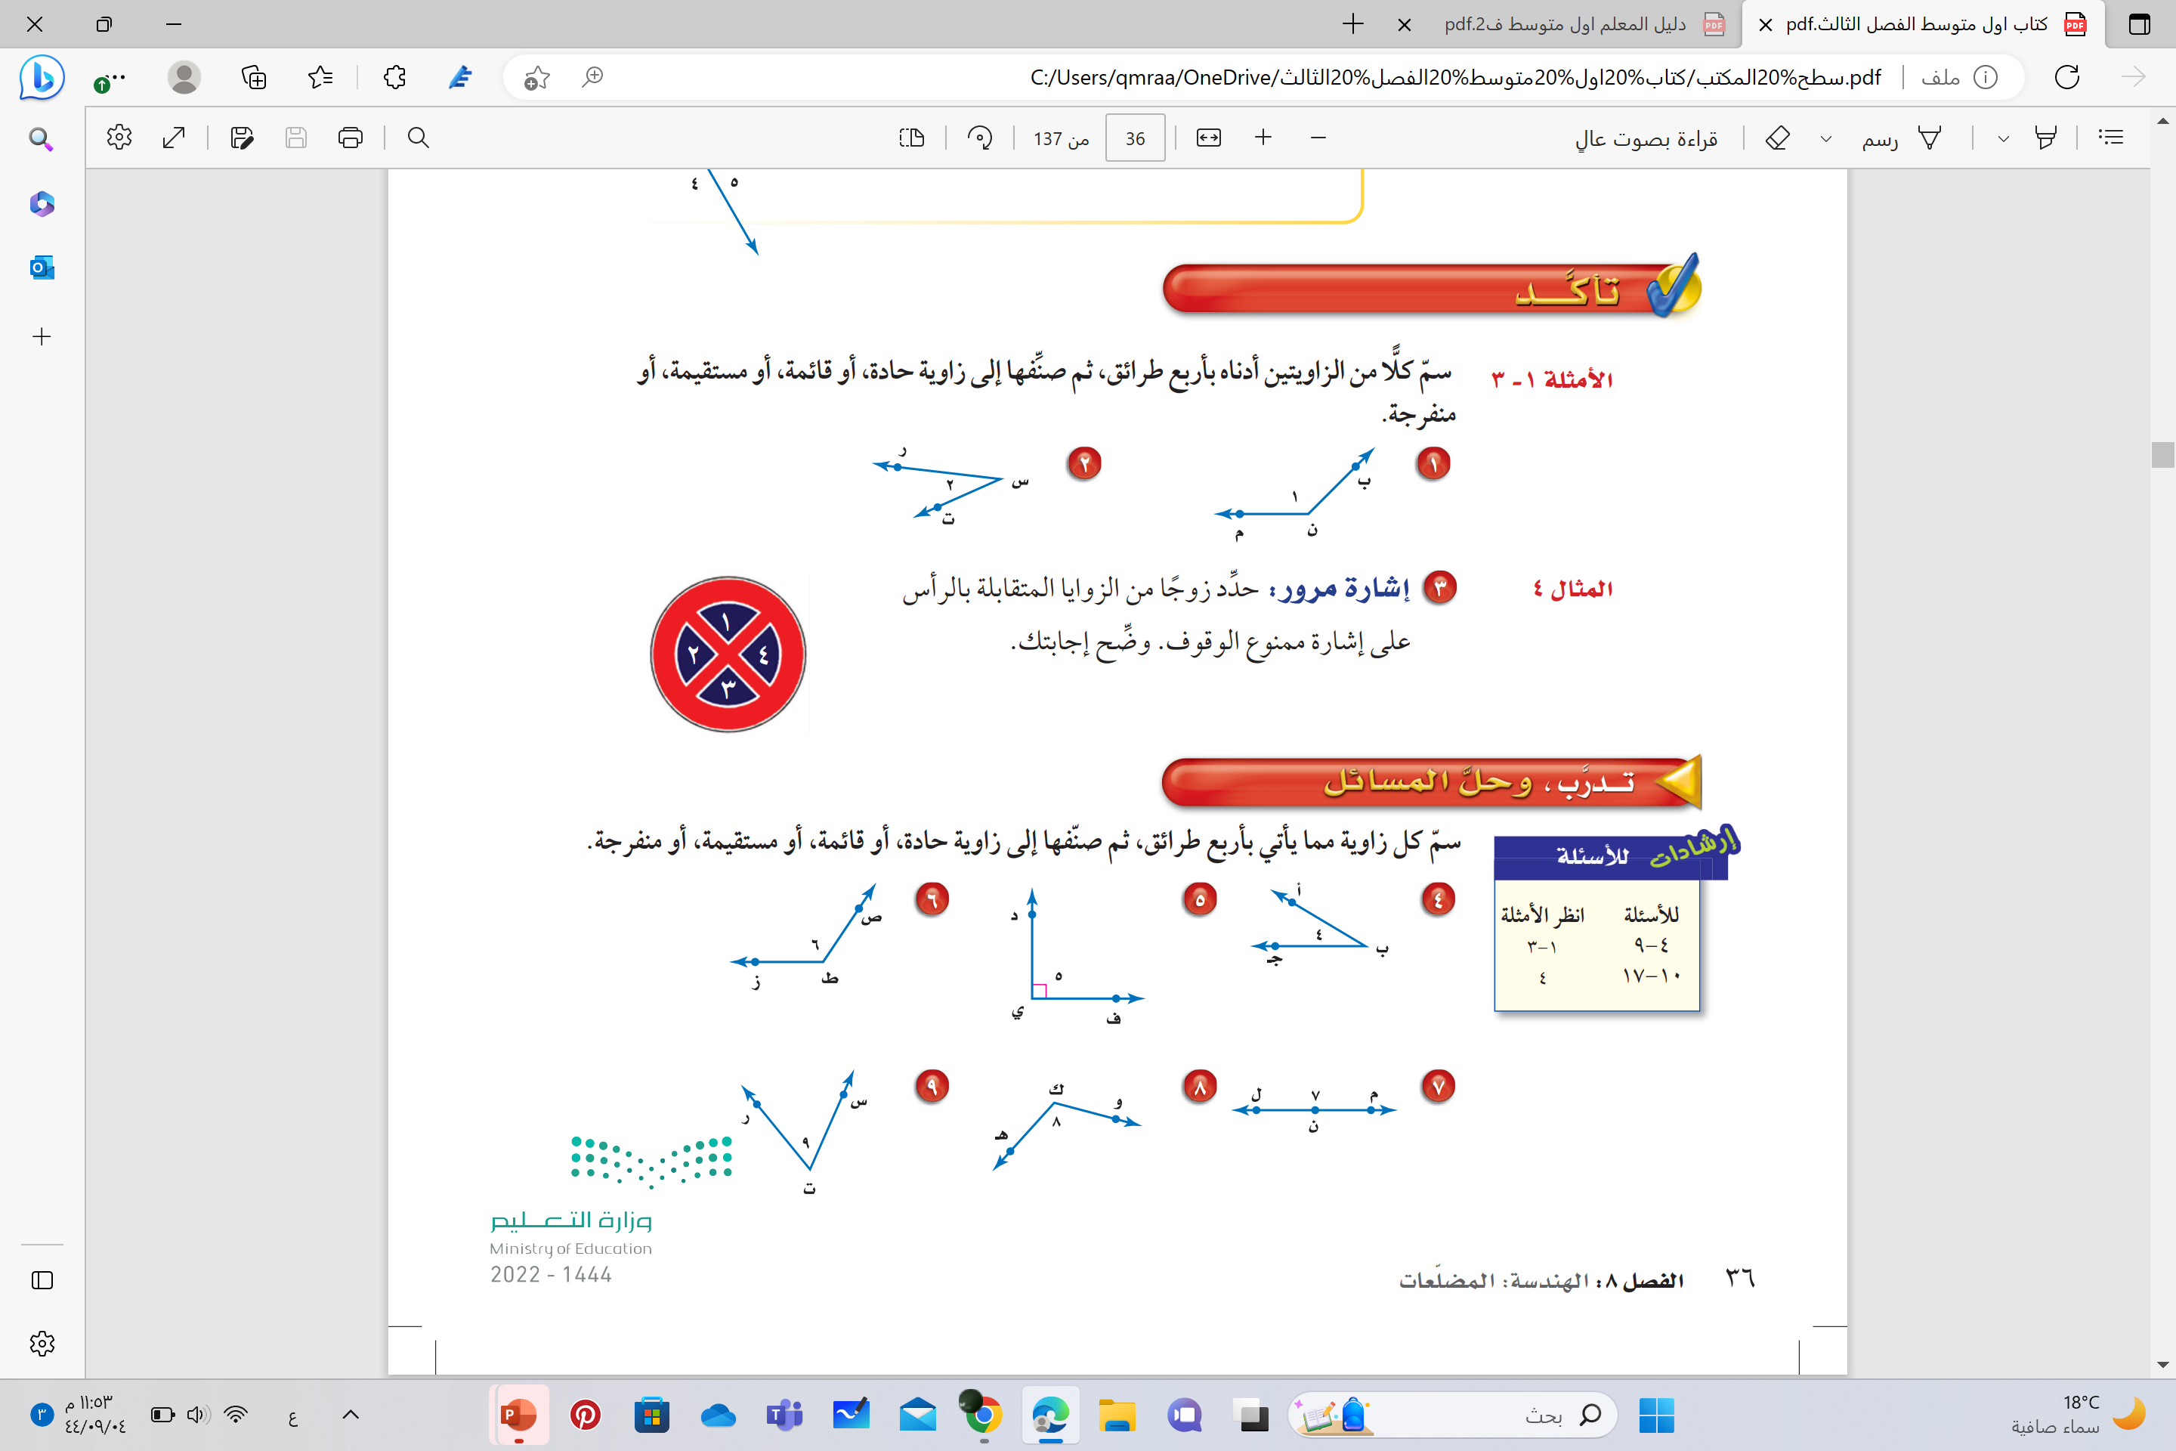






البطاقات الملونة

Slide 20
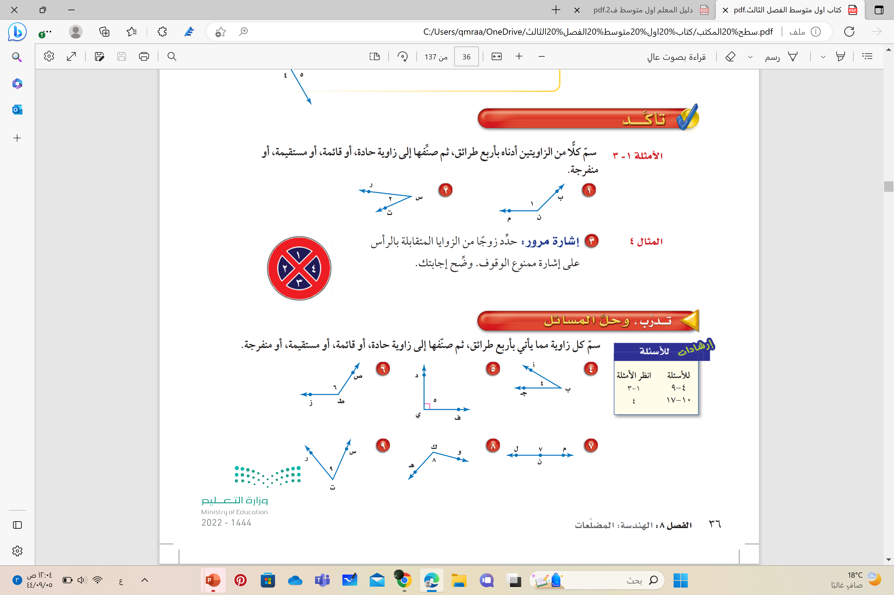
التعلم فردي

Slide 21
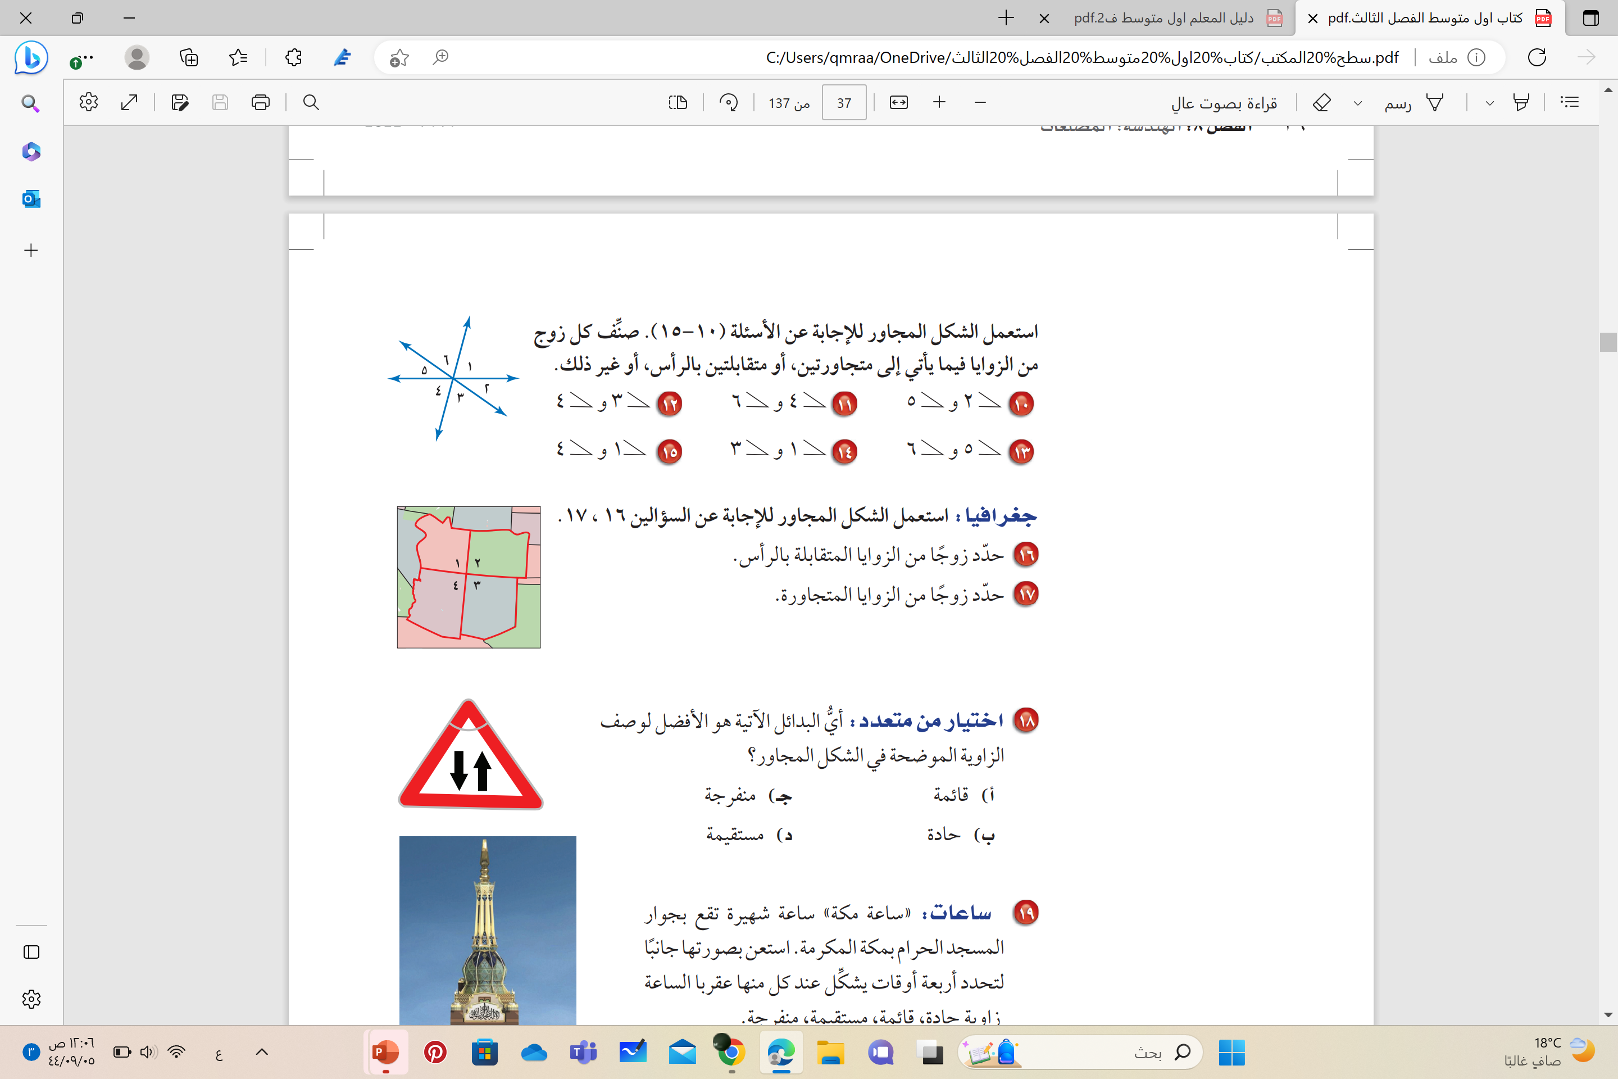
التعلم تعاوني

Slide 22
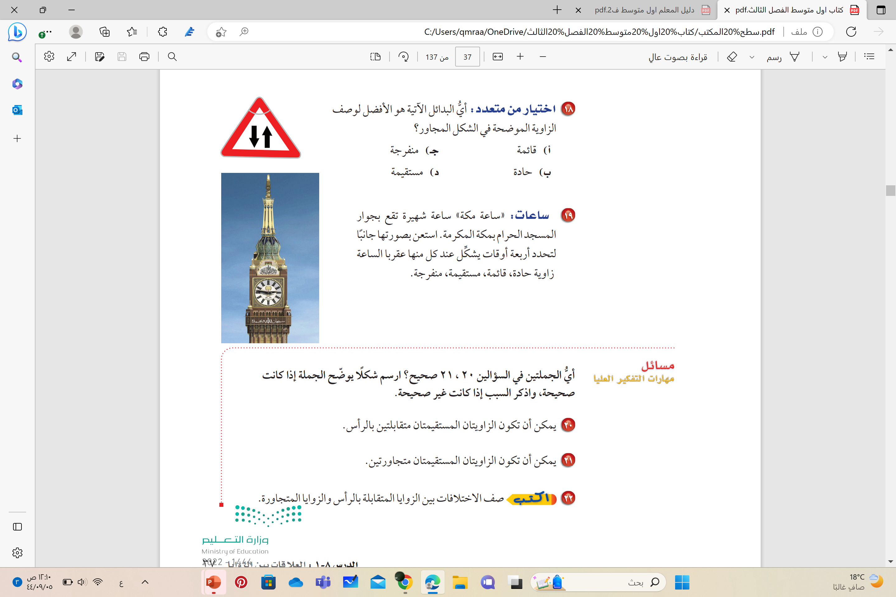

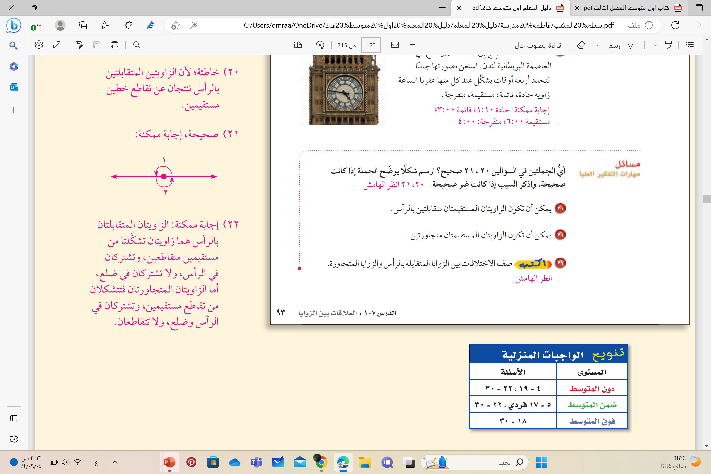
مسائل مهارات التفكير العليا

Slide 23
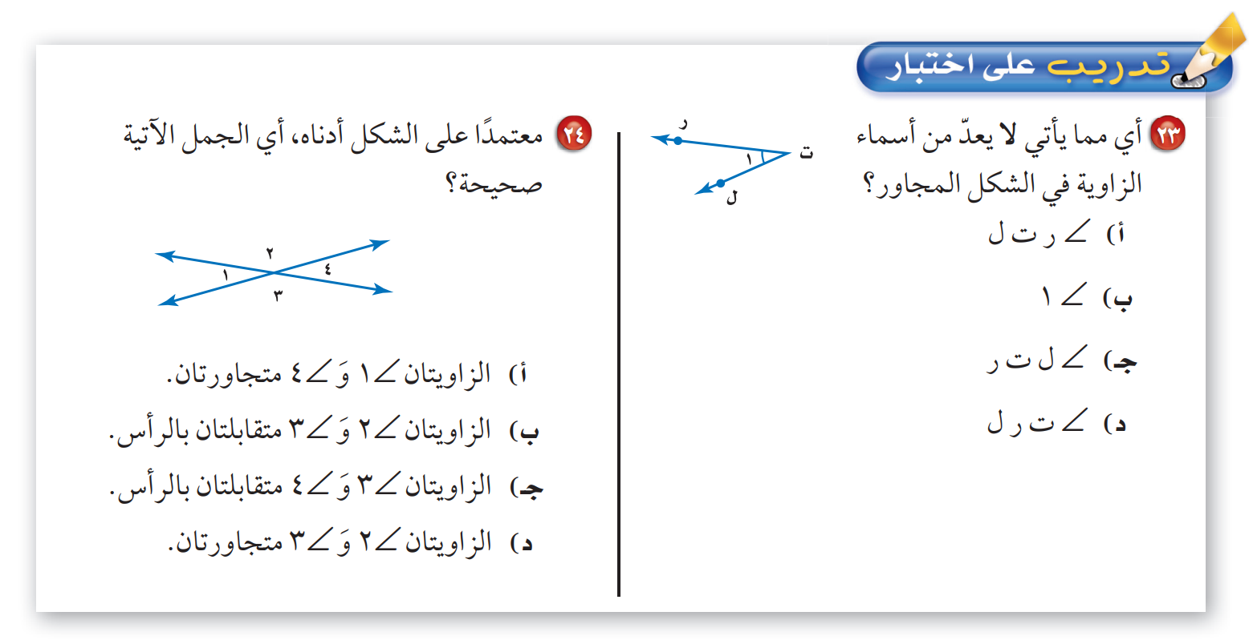

Slide 24
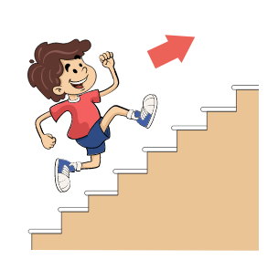
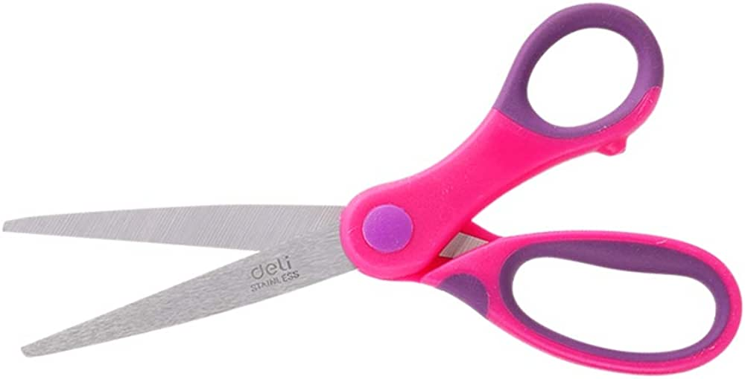
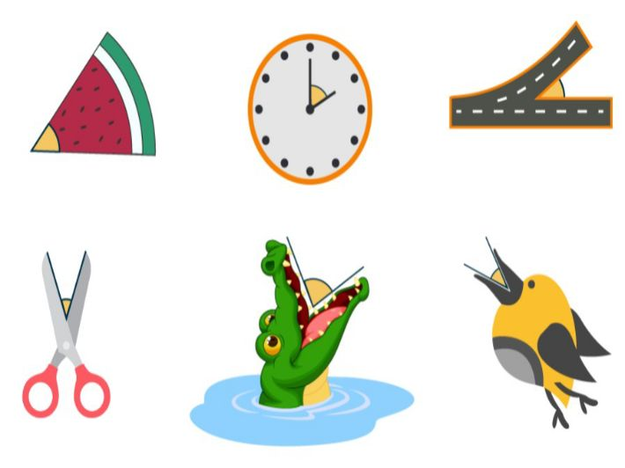
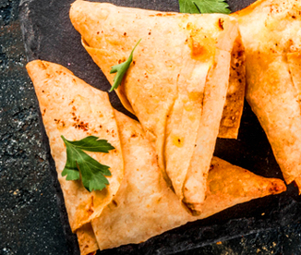

تقويم ختامي
صنفي زوايا الصور التي أمامك

Slide 25


Slide 26
موقع رفعة التعليمية
الواجب
منصة مدرستي
قناة تيليجرام
أ / فاطمه صالح السبيعي

